Slide 1


字符数组
中山大学计算机学院
中山大学程序设计慕课组
Notes:
公众号壹课

Slide 2
01
字符串概述
02
字符数组
目 录
03
字符数组的输入输出
CONTENTS
04
字符数组的操作
05
总结
Notes:
公众号壹课

Slide 3

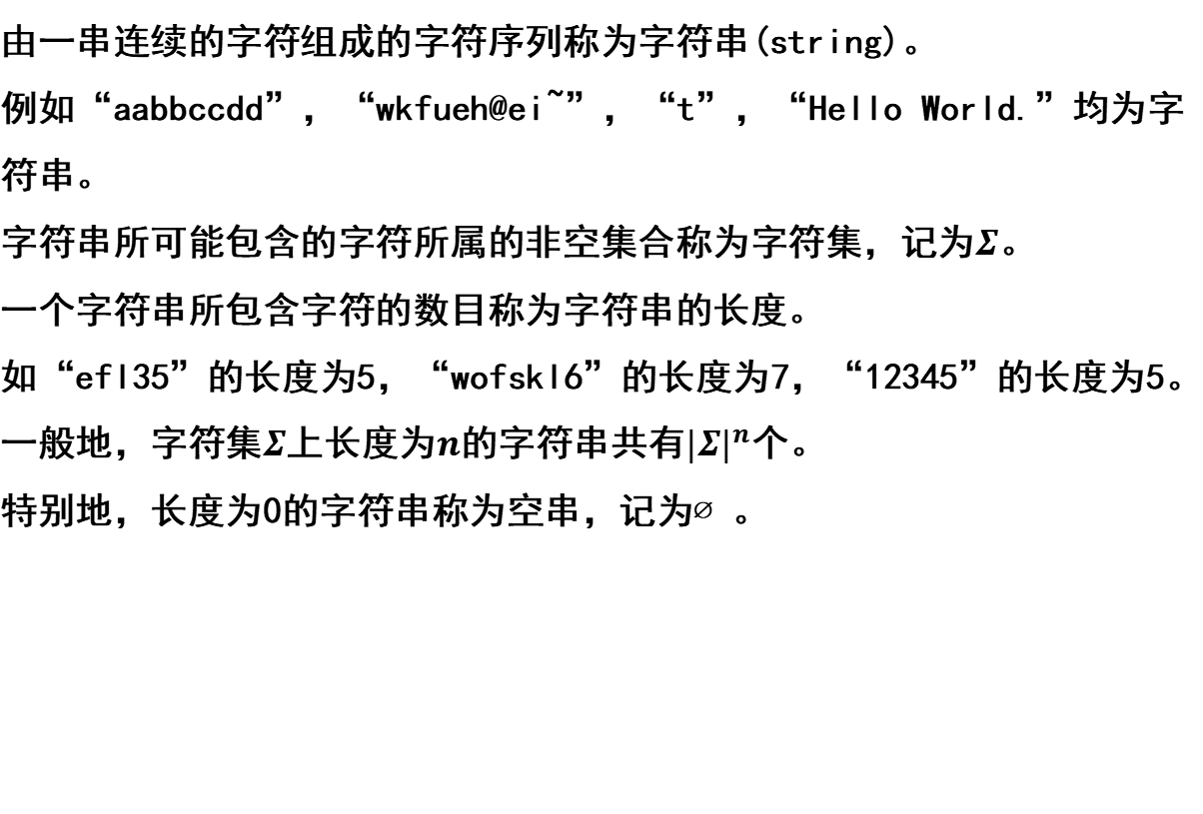
01 字符串概述——字符串的基本概念
由一串连续的字符组成的字符序列称为字符串(string)。
例如“aabbccdd”，“wkfueh@ei~”，“t”，“Hello World.”均为字符串。
字符串所可能包含的字符所属的非空集合称为字符集，记为$Σ$。
一个字符串所包含字符的数目称为字符串的长度。
如“efl35”的长度为5，“wofskl6”的长度为7，“12345”的长度为5。
一般地，字符集$Σ$上长度为$n$的字符串共有${|Σ|}^{n}$个。
特别地，长度为0的字符串称为空串，记为∅。
Notes:
公众号壹课

Slide 4
01 字符串概述——字符串的基本概念
字符是组成字符串的基本单元。
例如，“Hello World.”中包含的字符依次为‘H’、‘e’、‘l’、‘l’、‘o’、‘ ’、‘W’、‘o’、‘r’、‘l’、‘d’、‘.’。
其中，“Hello World.”的第一个字符是H ，第六个字符是空格，最后一个字符是英文句号 。
Notes:
公众号壹课

Slide 5
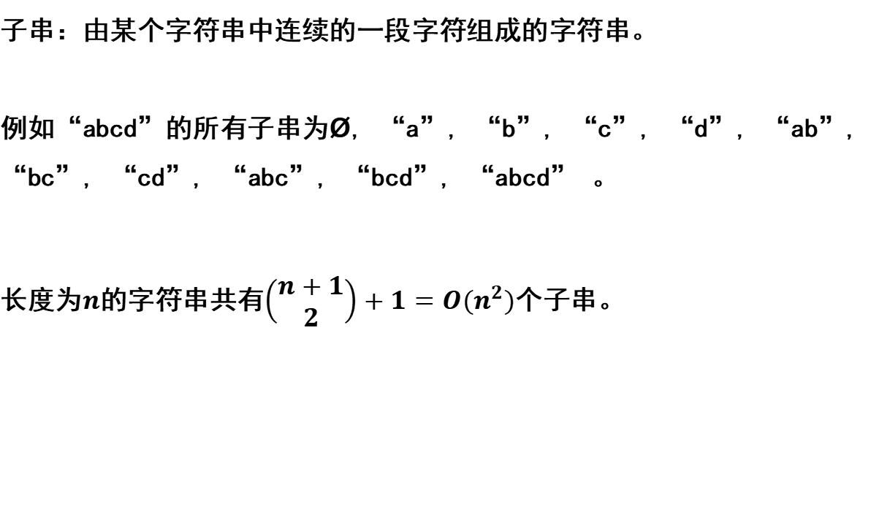
01 字符串概述——字符串的基本概念
子串：由某个字符串中连续的一段字符组成的字符串。
例如“abcd”的所有子串为Ø, “a”, “b”, “c”, “d”, “ab”, “bc”, “cd”, “abc”, “bcd”, “abcd” 。
长度为$n$的字符串共有$\left(\begin{matrix}n+1 \\ 2\end{matrix}\right)+1=O(n^{2})$个子串。
Notes:
公众号壹课

Slide 6
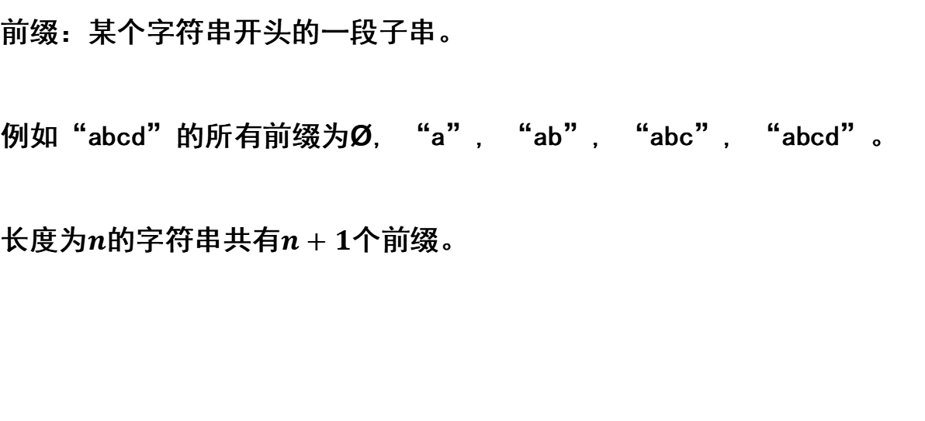
01 字符串概述——字符串的基本概念
前缀：某个字符串开头的一段子串。
例如“abcd”的所有前缀为Ø, “a”, “ab”, “abc”, “abcd”。
长度为$n$的字符串共有$n+1$个前缀。
Notes:
公众号壹课

Slide 7
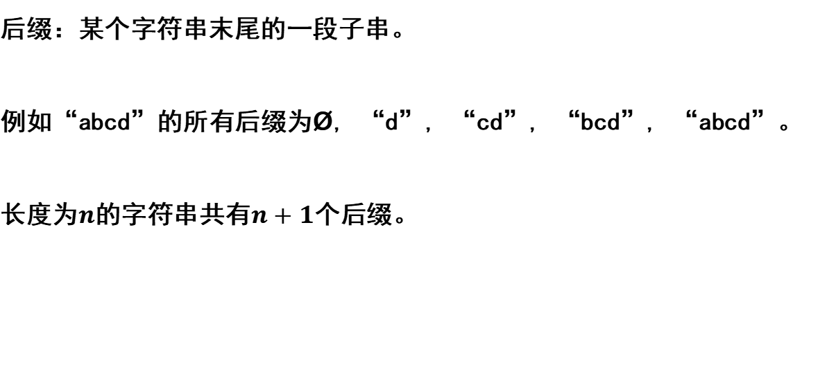
01 字符串概述——字符串的基本概念
后缀：某个字符串末尾的一段子串。
例如“abcd”的所有后缀为Ø, “d”, “cd”, “bcd”, “abcd”。
长度为$n$的字符串共有$n+1$个后缀。
Notes:
公众号壹课

Slide 8
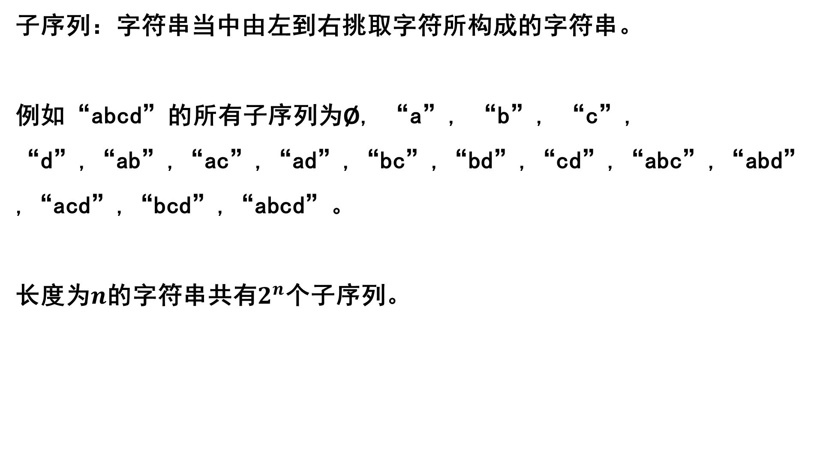
01 字符串概述——字符串的基本概念
子序列：字符串当中由左到右挑取字符所构成的字符串。
例如“abcd”的所有子序列为Ø, “a”, “b”, “c”, “d”,“ab”,“ac”,“ad”,“bc”,“bd”,“cd”,“abc”,“abd”,“acd”,“bcd”,“abcd”。
长度为$n$的字符串共有$2^{n}$个子序列。
Notes:
公众号壹课

Slide 9
01 字符串概述——ASCII码
ASCII码：缩写自美国信息交换标准代码(American Standard Code for Information Interchange)，是一种用于电子通信的字符编码标准。ASCII码表示计算机、电信设备和其他设备中的文本。大多数现代字符编码方案基于ASCII，尽管它们支持许多附加字符。
字符集最初包括大写小写英文字母、标点符号、阿拉伯数字、数学运算符号、控制符号在内等128个不同的符号，用7位二进制编码表示。
后续ASCII码扩展为8位二进制表示的256个不同的符号。
ASCII码的前32个字符基本为控制符号，不能直接在屏幕上显示出来。
Notes:
公众号壹课

Slide 10
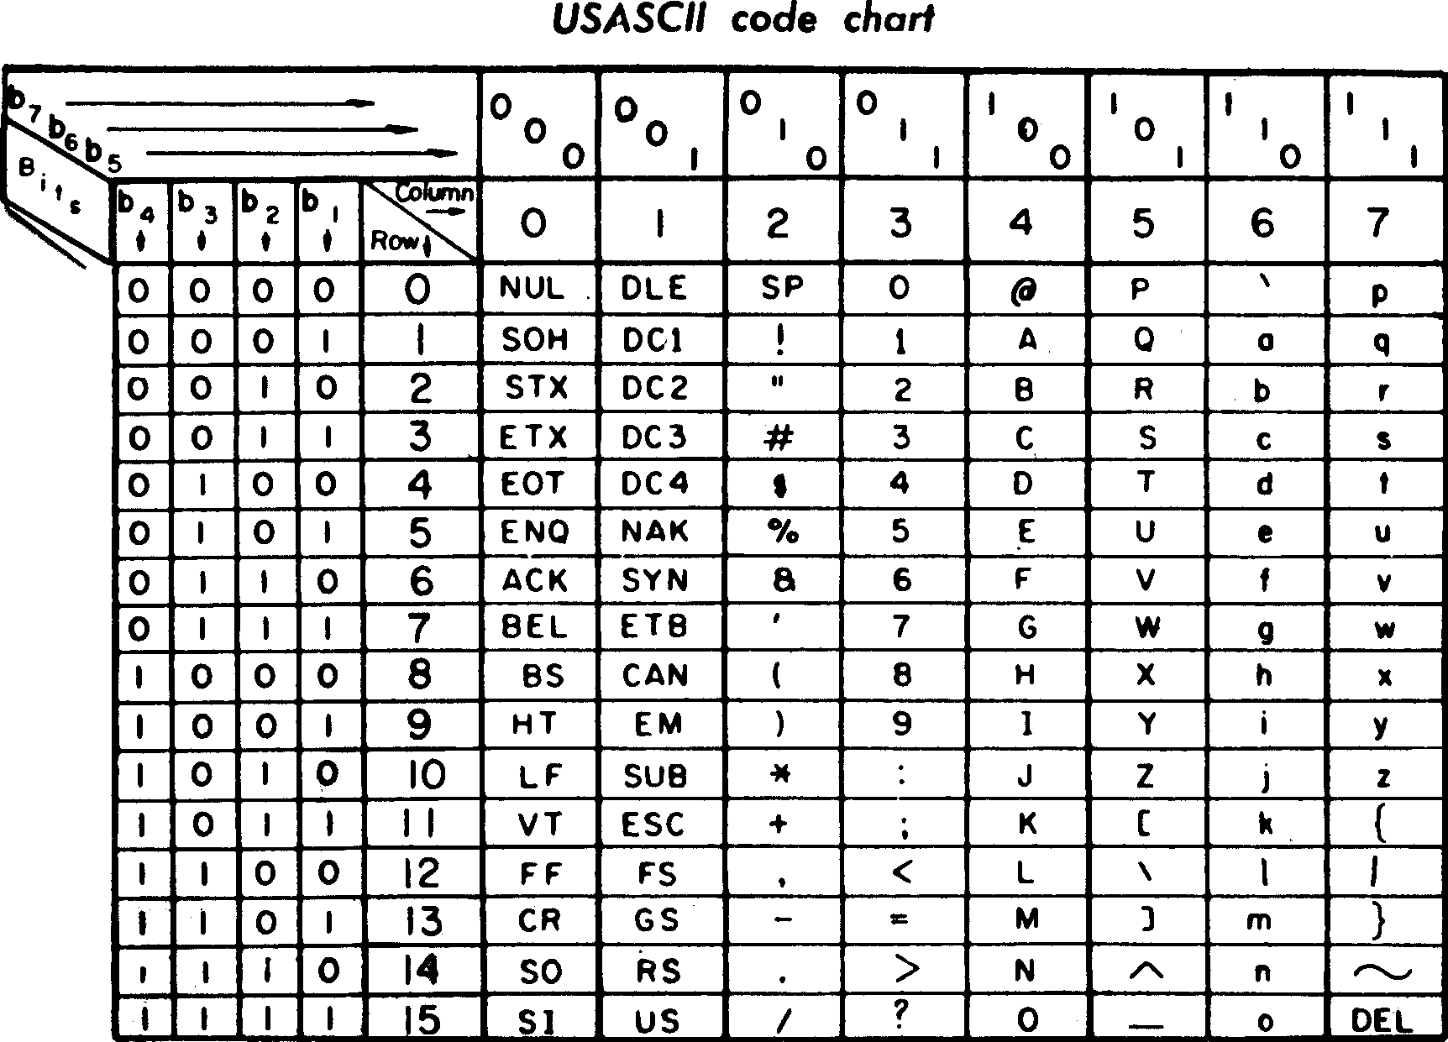
01 字符串概述——ASCII码表
Notes:
公众号壹课

Slide 11
02字符数组
在C语言中，可以使用char类型声明字符类型，其占用1个字节，按照ASCII码的顺序编码字符。
在C语言中，可以使用字符数组存储与表示一个字符串。字符数组可以用类似如下的语句定义：
char str[10];
这一条语句定义了名为str的包含10个char的字符数组，可以用该字符数组存储字符串。
Notes:
公众号壹课

Slide 12
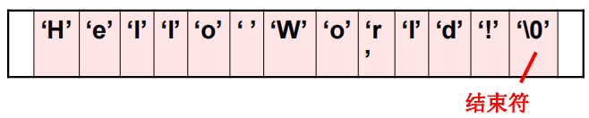
02字符数组——字符串常量
双引号“”括起来的字符序列称为字符串常量。例如：
“Hello World!” “I am a teacher\n”
字符串常量在内存中的存储：
Notes:
公众号壹课

Slide 13


02字符数组——字符串与字符的区别
字符串“H”在内存中的存储为：
而字符‘H’在内存中的存储为：
Notes:
公众号壹课

Slide 14
02字符数组——字符串常量的声明
char ch = ‘H’; //正确
char ch = “H”; //错误
可以用多个字符或一个字符串对char类型的数组元素进行初始化。
1) char msg[3] = {‘H’, ‘i’, ‘!’};
2) char msg[4] = { ‘H’, ‘i’, ‘!’, ‘\0’ };
3) char msg[4] = “Hi!”;
4) char msg[ ] = “Hi!”;
其中2)、3)、4)三种声明是等价的。
Notes:
公众号壹课

Slide 15
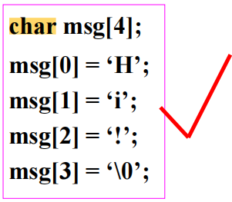
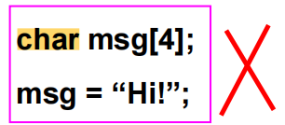
02字符数组——char类型数组、字符串与字符
Notes:
公众号壹课

Slide 16
02字符数组——char类型数组与字符串
以下两种char类型的数组有区别：
1) char msg[3] = {‘H’, ‘i’, ‘!’};
2) char msg[4] = { ‘H’, ‘i’, ‘!’, ‘\0’ };
第一种没有结束符，是一般的char类型数组，一般不被认为是字符串。因为很多处理字符串的标准库函数都需要依靠结束符来判断该字符串是否结束，一般无法处理这种数组（或处理有误）。
第二种有结束符，被认为是字符串。标准库中有很多函数可以整体处理这种数组（及字符串常量）。
Notes:
公众号壹课

Slide 17
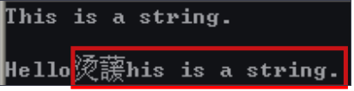
03字符数组的输入输出——输出方法
char str1[] = "This is a string.";
char str2[] = {'H', 'e', 'l', 'l', 'o'};
printf( “%s\n\n”, str1); //字符串整体输出用%s
printf( "%s\n\n", str2);
由于str2没有结束符，所以输出将一直进行直到遇到某个字节的值刚好为结束符为止（这具有随机性）。对于str2，正确的输出方法应该是利用循环逐个输出元素。
Notes:
公众号壹课

Slide 18
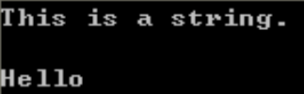
03字符数组的输入输出——输出方法
char str1[] = "This is a string.";
char str2[] = {‘H’, ‘e’, ‘l’, ‘l’, ‘o’,’\0’};
printf( “%s\n\n”, str1); //字符串整体输出用%s
printf( "%s\n\n", str2);
str1和str2都有结束符，输出至结束符处结束。
Notes:
公众号壹课

Slide 19
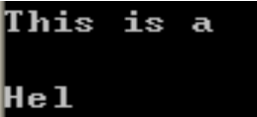
03字符数组的输入输出——输出方法
char str1[] = “This is a\0 string.";
char str2[] = {‘H’, ‘e’, ‘l’, ‘\0’, ‘l’,‘o’,’\0’};
printf( “%s\n\n”, str1); //字符串整体输出用%s
printf( "%s\n\n", str2)
字符串的输出遇到第一个结束符时就结束。
Notes:
公众号壹课

Slide 20
03字符数组的输入输出——输出方法
字符串可以利用%s整体输出，但对于其它类型的数组，例如int\float\doulbe等，不能整体输出，只能利用循环逐个元素输出。
Notes:
公众号壹课

Slide 21
03字符数组的输入输出——输入方法
char str[10];
printf( "Please enter a string less than 9 characters:\n“ );
scanf( “%s”, str ); //注意：不需要取地址运算法&
printf("The string you enter is: %s\n\n", str);
字符串可以利用%s整体输入，但对于其它类型的数组，例如int\float\doulbe等，不能整体输入，只能利用循环逐个元素输入。
Notes:
公众号壹课

Slide 22


03字符数组的输入输出——输入方法
char str[10];
printf( "Please enter a string less than 9 characters:\n“ );
scanf( “%s”, str ); //注意：不需要取地址运算法&
printf("The string you enter is: %s\n\n", str);
键盘输入到’t’时敲enter，将结束输入，并在’t’后置入结束符。str在内存中(？代表值不确定)：
Notes:
公众号壹课

Slide 23

03字符数组的输入输出——输入方法
char str[10];
printf( "Please enter a string less than 9 characters:\n“ );
scanf( “%s”, str ); //注意：不需要取地址运算法&
printf("The string you enter is: %s\n\n", str);
在遇到空格符时，仅获得空格之前的字符串。
Notes:
公众号壹课

Slide 24
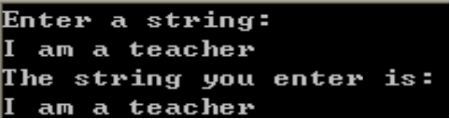
03字符数组的输入输出——gets/puts
char str[100];
puts(“Enter a string:\n”); //输出字符串
gets( str ); //输入字符串
puts(“The string you enter is:\n”);
puts( str );
(1)printf用得更广泛，因此puts用得不多；(2)gets可以获得一整行（包括空格）。
Notes:
公众号壹课

Slide 25

04字符数组的操作——求字符串长度strlen
#include <string.h>
：
char str[]="Hello!";
unsigned int l1, l2;
l1=strlen(str);
l2=strlen("C PROGRAMMING!");
printf("l1 = %u, l2 = %u\n\n", l1, l2);
strlen返回字符串的长度，但不包括字符串的结尾空字符‘\0’。
Notes:
公众号壹课

Slide 26
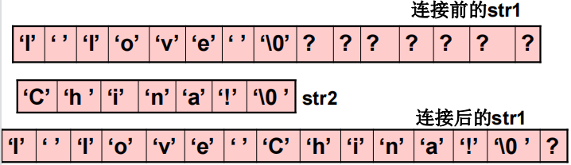
04字符数组的操作——字符串的连接strcat(toStr, fromStr)
#include <string.h>
：
char str1[15]= {“I love “};
char str2[ ] = { “China!” };
printf( “%s”, strcat( str1, str2 ) );
(1)去掉str1的结束符，并将str2连接到str1上。(2)str1数组必须够长，否则出错。(3)返回str1数组的首地址，即str1。
Notes:
公众号壹课

Slide 27
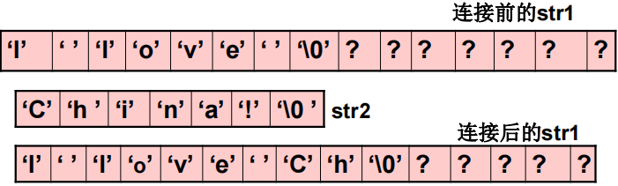
04字符数组的操作——字符串的连接strncat(toStr, fromStr,n)
#include <string.h>
：
char str1[15]= {“I love “};
char str2[ ] = { “China!” };
printf( “%s”, strncat( str1, str2, 2 ) );
把fromStr的前n个字符连接到toStr上，其余与strcat类似。
Notes:
公众号壹课

Slide 28
04字符数组的操作——字符串的拷贝strcpy(toStr, fromStr)
#include <string.h>
：
char str1[15];
char str2[] = { "I love China!" };
strcpy(str1, str2);//strcpy将fromStr包括空字符‘\0’拷贝到toStr
strcpy(str1, "You are a student.");
strncpy(str1, str2, 4 );//strncpy将fromStr的头n个字符拷贝到toStr相应的位置上
Notes:
公众号壹课

Slide 29

04字符数组的操作——字符串的比较strcmp(str1, str2)
str1和str2按照字符在字符集中的表示值进行比较：从字符串第一个字符开始，逐个字符两两进行比较；第一对不同的字符出现时，较大字符所在的字符串就是大者。如果其中较短的字符串是较长字符串前面的子字符串，则较长的字符串大于较短的字符串。函数返回值：
str1 小于 str2时，返回小于0的整数值
str1 等于 str2时，返回整数值0
str1 大于 str2时，返回大于0的整数值
#include <string.h>
：
char str1[]= "Hell";
char str2[]= "Hello";
printf( "%d\n", strcmp(str1, str2) );
strcpy( str1, "ABcD" );
strcpy( str2, "ABCD" );
printf( "%d\n", strcmp(str1, str2) );
printf( "%d\n", strcmp("I am fine", "I am fine"));
Notes:
公众号壹课

Slide 30
04字符数组的操作——字符串的比较strncmp(str1, str2, n)
比较str1与str2头n个字符的大小，返回值与strcmp相同。
Notes:
公众号壹课

Slide 31

04字符数组的操作——大小写转换
strlwr(str)：将字符串str的字母全部转化为小写。
strupr(str)：将字符串str的字母全部转化为大写。
char str1[]= "Hello";char ch = 'a';
strlwr(str1);puts(str1);
strupr(str1);puts(str1);
strupr(&ch);
printf("%c\n\n", ch);
Notes:
公众号壹课

Slide 32

04字符数组的操作——字符检索strchr(str, c)
C 库函数 char *strchr(const char *str, int c) 在参数 str 所指向的字符串中搜索指向第一次出现字符 c（一个无符号字符）位置的指针。
char str[] = "abcdedcbaf";
printf("%d\n", strchr(str, 'd') - str);//‘d’在str中第一次出现的下标
printf("%s\n", strchr(str, 'd'));//从第一次‘d’出现开始的字符串
Notes:
公众号壹课

Slide 33

04字符数组的操作——字符串检索strstr(str1, str2)
C 库函数 char *strstr(const char *str1, const char *str2) 在字符串 str1 中查找指向第一次出现字符串 str2 位置的指针(不包含终止符 '\0')。
char str[] = "abcdedcbaf";
printf("%d\n", strstr(str, "ded") - str);//“ded”在str中第一次出现的下标
printf("%s\n", strstr(str, "ded"));//从第一次“ded”出现开始的字符串
Notes:
公众号壹课

Slide 34
05总结
操作 | 代码 | 操作 | 代码
输入 | scanf(“%s”, str); | 字符串的拷贝 | strcpy(toStr, fromStr)
输出 | printf(“%s”, str); | 字符串的比较 | strcmp(str1, str2) / strncmp(str1, str2, n)
整行输入 | gets(str); | 转换为小写 | strlwr(str)
整行输出 | puts(str); | 转换为大写 | strupr(str)
获取/操作第i个字符 | str[i] | 字符检索 | strchr(str, c)
求字符串str长度 | strlen(str) | 字符串检索 | strstr(str1, str2)
字符串的连接 | strcat(toStr, fromStr) / strncat(toStr, fromStr, n) | 字符串结束标志 | ‘\0’(ASCII码为0的字符)
Notes:
公众号壹课

